Slide 1
09 - OOP 의 다형성 복습 #2

Slide 2
지난 시간 마지막 내용 리마인드
class Parent {
private:
int a;
int b;
};
class Child1 : public Parent {
private:
int c;
};
class Child2: public Parent {
private:
int d;
};
int main() {
Child1 c1;
Child2 c2;
Parent *p = &c1;
std::cout << p->b;
}
Parent::a 의 주소
Parent::b 의 주소
Child1::c 의 주소
…
…
?
?
?
?
?
?
?
?
?
?
?
?
…
…
c1 의 주소
이만큼만 읽고 Parent 로 취급
Parent::a 의 주소
Parent::b 의 주소
Child2::d 의 주소
…
…
?
?
?
?
?
?
?
?
?
?
?
?
…
…
c2 의 주소
…
…
c
1
의
주
소
값
저
장
…
…
p 의 주소

Slide 3
정적으로 만든 객체의 포인터 저장
stack 영역 내 할당된 obj
아래 코드는 stack, heap 둘 중 어디에 작업을 하는가?
지역 변수 (Stack)
…
…
쓰
레
기
값
…
…
o
b
j
의
주
소
가
앖
class MyClass {
private:
int a;
};
int main() {
MyClass obj;
MyClass *p = &obj;
}
증가 방향
stack 영역 내 할당된 p
증가 방향
동적 할당 (Heap)
전역/static 변수
코드

Slide 4
동적으로 만든 객체의 포인터 저장
아래 코드는 stack, heap 둘 중 어디에 작업을 하는가?
지역 변수 (Stack)
stack 영역 내 할당된 p
생
성
된
객
체
주
소
값
class MyClass {
private:
int a;
};
int main() {
MyClass *p = new MyClass();
}
증가 방향
증가 방향
동적 할당 (Heap)
heap 에 new 로 할당된 객체
…
…
쓰
레
기
값
…
…
전역/static 변수
코드

Slide 5
(동적으로 만든) 객체의 포인터 저장 (Java)
아래 코드는 stack, heap 둘 중 어디에 작업을 하는가?
지역 변수 (Stack)
stack 영역 내 할당된 p
생
성
된
객
체
주
소
값
public class MyClass {
private int a;
}
증가 방향
증가 방향
동적 할당 (Heap)
heap 에 new 로 할당된 객체
public class Main {
public static void main(String[] args) {
MyClass p = new MyClass();
}
}
…
…
00
00
00
00
…
…
전역/static 변수
코드

Slide 6
Java 에서 자식 객체를 부모 포인터 변수에 저장
지역 변수 (Stack)
stack 영역 내 할당된 p
생
성
된
객
체
주
소
값
public class Parent {
private int a;
}
증가 방향
증가 방향
동적 할당 (Heap)
이만큼만 읽고 Parent 로 취급
public class Child extends Parent {
private int b;
}
00
00
00
00
00
00
00
00
public class Main {
public static void main(String[] args) {
Parent p = new Child();
}
}
전역/static 변수
heap 에 new 로 할당된 객체
코드

Slide 7
정리: 객체를 포인터 변수에 저장 (C++)
객체를 정적으로 할당 (Stack에)
객체를 동적으로 할당 (Heap에)
class Parent {
private:
int a;
int b;
};
class Child : public Parent {
private:
int c;
};
int main() {
Child obj;
Parent *p = &obj;
}
class Parent {
private:
int a;
int b;
};
class Child : public Parent {
private:
int c;
};
int main() {
Parent *p = new Child();
}

Slide 8
정리: 객체를 포인터 변수에 저장 (Java)
객체를 정적으로 할당 (Stack에)
객체를 동적으로 할당 (Heap에)
X
public class Parent {
private int a;
}
public class Child extends Parent {
private int b;
}
public class Main {
public static void main(String[] args) {
Parent p = new Child();
}
}

Slide 9
이 수업 동안 컨벤션
C++ 은 정적으로 객체를 만들 수 있는 선택지가 있음
이는 언어특성으로서 잘 활용하면 유용하나, 이후 UML 에서나 디자인 패턴 강의에서는 동적 할당만 한다고 가정하겠음
이제 C++ 과 Java 의 문법 상 차이는 변수 이름 앞에 * 가 있고 없고 밖에 없음
C++의 예: Parent *p = new Child(); Java 의 예: Parent p = new Child();
Java 는 모든 객체가 동적할당이니 일괄적으로 * 을 없앤 것이라고 생각하면 이해가 쉬움
어떤 포인터 변수가 객체를 가리키는 것 (= 포인터 변수에 주소를 저장한 것)을 다음처럼 표시하겠음
p
obj
Child *obj = new Child;
Parent *p = obj;

Slide 10
참고: 자식 객체를 부모 객체 변수에 넣기 (C++)
앞에서 자식 객체의 주소를 부모 포인터 변수에 넣는 것은 지극히 정상이고, 다형성 활용을 위해 우리는 이를 적극적으로 사용할 것이라고 했음
그렇다면 자식 객체를 부모 객체에 넣는 것은 어떨까? (포인터 말고 객체 자체)
Child *c = new Child();
Parent *p = c;
class Parent {
private:
int a;
int b;
};
class Child : public Parent {
private:
int c;
};
int main() {
Child c;
Parent p = c;
}
Parent::a 의 주소
Parent::b 의 주소
…
…
?
?
?
?
?
?
?
?
…
…
…
…
…
…
p 의 주소
Parent::a 의 주소
Parent::b 의 주소
Child::c 의 주소
…
…
?
?
?
?
?
?
?
?
?
?
?
?
…
…
c 의 주소

Slide 11
참고: 자식 객체를 부모 객체 변수에 넣기 (C++)
앞에서 자식 객체의 주소를 부모 포인터 변수에 넣는 것은 지극히 정상이고, 다형성 활용을 위해 우리는 이를 적극적으로 사용할 것이라고 했음
그렇다면 자식 객체를 부모 객체에 넣는 것은 어떨까?
Child *c = new Child();
Parent *p = c;
class Parent {
private:
int a;
int b;
};
class Child : public Parent {
private:
int c;
};
int main() {
Child c;
Parent p = c;
}
12바이트를 8바이트 밖에 확보 안된 곳에 복사하므로 문제가 됨
Java 는 애당초 이런 문법을 허용하지 않음
C++ 에 대해서도 수업 동안은 동작할당만 가정한다고 했으니 이런 일은 없겠지만, 간혹 실수로 이런 경우를 만들지 않도록 주의
Parent::a 의 주소
Parent::b 의 주소
…
…
?
?
?
?
?
?
?
?
…
…
…
…
…
…
p 의 주소
Parent::a 의 주소
Parent::b 의 주소
Child::c 의 주소
…
…
?
?
?
?
?
?
?
?
?
?
?
?
…
…
c 의 주소

Slide 12
virtual 함수의 부하
다형성을 위해서는 “부모 클래스의 메서드에” virtual 키워드를 붙여야 한다고 했음
이 키워드는 컴파일러가 p->f(); 에 대해서
“p 가 Parent 를 의미하니까 Parent::f() 를 호출하는 기계어를 생성해야겠다” 라고 하는 것을 막고
대신, “p 가 혹시 메서드를 오버라이드 하는 클래스라면 오버라이드 된 것을 호출하는 기계어를 생성해야지” 라고 바꿔 줌
Java 는 virtual 이 기본 값임
그렇다면 virtual 은 공짜일까?
#include <iostream>
class Parent {
public:
virtual void f() { std::cout << "Parent\n"; }
};
class Child : public Parent {
public:
void f() { std::cout << "Child\n"; }
};
int main() {
Child obj;
obj.f();
Parent *p = &obj;
p->f();
}

Slide 13
virtual 함수의 부하
다음 코드에서 virtual 이 있을 때와 없을 때 결과는 어떻게 될까?
class MyClass {
private:
int a;
public:
virtual void f() {};
};
int main() {
std::cout << sizeof(MyClass) << "\n";
}

Slide 14
virtual 함수의 부하
자세한 설명은 생략하겠지만…
실행 시간에 “오버라이드한 메서드가 있다면 그걸 호출하는” 기능 구현을 위해서는 부가적인 정보가 필요할 것이다. 이 때문에 virtual 이 붙은 클래스 객체는 사이즈가 커진다.
또한 이 부가정보에 따라 메서드를 적절히 찾아서 호출하는 것은 더 많은 기계어 코드가 필요할 것이다.
그 때문에 virtual 은 ①약간의 메모리를 더 쓰고 ②약간의 CPU 를 더 쓴다.
그렇다면 이 오버헤드가 그렇게 치명적인가?

Slide 15
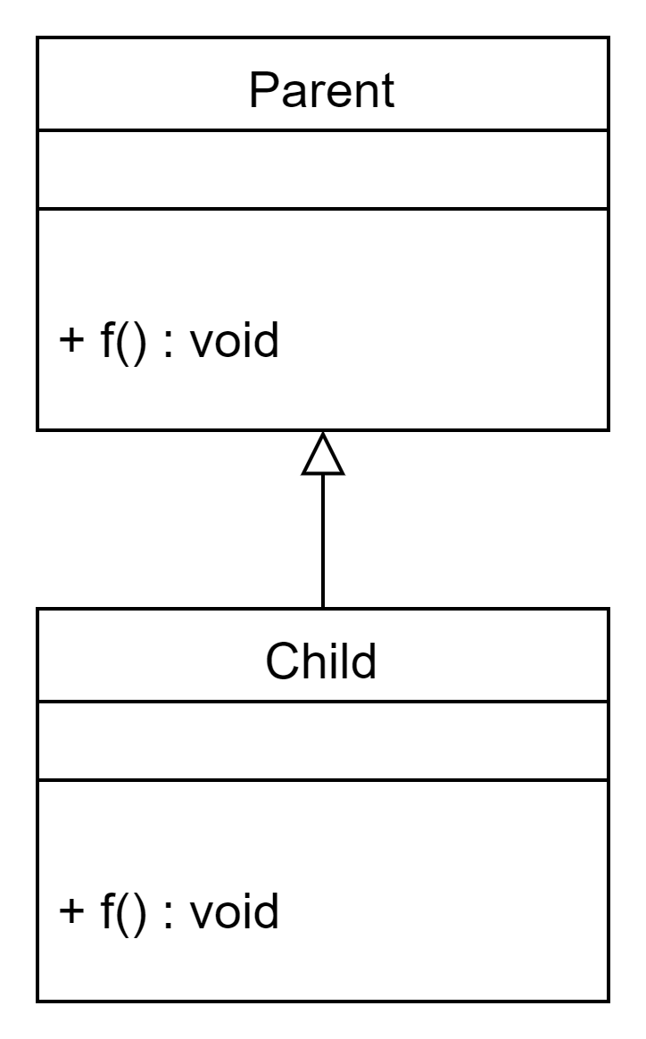
virtual 을 쓸지 말지에 대한 판단
virtual 은 클래스가 다형성을 갖게 하려면 어쩔 수 없이 필요하다.
따라서 자식 클래스가 부모 클래스의 메서드를 오버라이드 한다면 선택의 여지 없이 꼭 써야 한다.
UML 클래스 다이어그램 에서 자식이 부모의 메서드를 오버라이드 하는 클래스는 꼭 써야 함을 의미
class Parent {
public:
virtual void f() { std::cout << "Parent\n"; }
};
class Child : public Parent {
public:
void f() { std::cout << "Child\n"; }
};
int main() {
Parent *p = new Child();
p->f();
}

Slide 16
virtual 을 쓸지 말지에 대한 판단
메서드가 오버라이드 될 일 없다면 쓰지 않는 것이 좋다.
그런데 나중에 메서드가 오버라이드 될 지 안될지 모르지만, 혹시 나중에 오버라이드 되면서 누가 실수로 virtual 을 빠트릴 것이 걱정되어 그냥 습관처럼 미리 붙여두고 싶을 수도 있다.
이 경우 해당 객체가 매우 빈번하게 생성되고 접근된다면 쓰지 않는 것이 좋다. (메모리/CPU 상의 오버헤드 때문에)
그렇게까지 성능에 영향을 미치지 않을 것 같다면 미리 붙여놔도 괜찮을 것이다.
Java 에서는 기본적으로 virtual 로 동작하지만, 오버라이드 될 일 없다는 의미로 앞에 final 을 붙임으로써 virtual 로 동작하지 않게 할 수 있다.

Slide 17
순수 가상 함수(Pure Virtual Function)
virtual 함수는 자식 클래스가 오버라이드하는 메서드 (= 구현) 를 호출하게 해줌으로써 다형성을 이룰 수 있게 해준다.
이제 부모 클래스의 메서드는 “기본 구현” 역할을 하게 된다. 즉, 자식이 오버라이드 하지 않는 경우 이 “기본 구현” 이 이용된다.
그런데 경우에 따라서는 자식이 무조건 오버라이드 하게끔 강제해야 될 수도 있다.
실제 현업에서 자주 발생함. 지금 부모 클래스를 구현하고 있지만 공통 기능 외에, 세부 구현은 자식 클래스가 반드시 구현하게 강제하려는 경우임.
이런 목적을 위해서 “기본 구현”(= 부모의 구현) 에 abort() 같이 의도적으로 crash 함수나 경고 로그를 출력하는 방법도 있다. (실행 시간에 확인하는 방법임)
그러나 좀 더 효과적인 방법은 컴파일 시간에 컴파일러 보고 이런 걸 찾아서 오류를 내게 하는 것이다. (컴파일러는 나의 좋은 칭구!♡)
이런 목적으로 사용되는 것이 pure virtual function, 순수 가상 함수이다.

Slide 18
C++ 에서의 순수 가상 함수 지정
virtual 이 붙은 함수 뒤에 = 0 을 붙인다.
이제 자식 클래스가 f() 를 오버라이드 하지 않으면, 컴파일러는 오류를 발생시킨다.
class Parent {
public:
virtual void f() = 0;
};
class Child : public Parent {
public:
void g() { }
};

Slide 19
Java 에서의 순수 가상 함수 지정
두 가지 옵션이 있다.
Abstract class 로 만들고 그 안의 메서드에 abstract 키워드를 붙인다.
Interface 를 만들고 그 안에 메서드 원형을 나열한다.
abstract class Parent {
abstract void f();
}
interface Parent {
void f();
}

Slide 20
가상 클래스 (Abstract Class)
Q) 순수 가상 함수를 갖는 클래스는 객체를 만들 수 있을까?
A) 순수 가상 함수의 정의는 “자식 클래스가 반드시 오버라이드 해야 되는 메서드” 를 의미한다. 따라서 자식 클래스가 반드시 필요하다는 뜻이 되므로, 순수 가상 함수를 갖는 클래스는 객체를 만들 수 없다.
객체를 만들 수 없는 클래스를 “가상 클래스” 라고 한다.
앞에서 Java 의 경우 abstract class 키워드가 어떤 의미인지 이제 이해될 것이다.
참고: C++ 에서는 가상 클래스로 만들기 위해서는 순수 가상 함수를 지정해야만 된다. 그러나 Java 는 abstract class 키워드를 지정함으로써 객체 생성을 막을 수 있다.
왜 이걸 배우는가?
UML 에 가상 클래스라고 표시된 것을 코드로 구현 할 수 있어야 되니까..

Slide 21
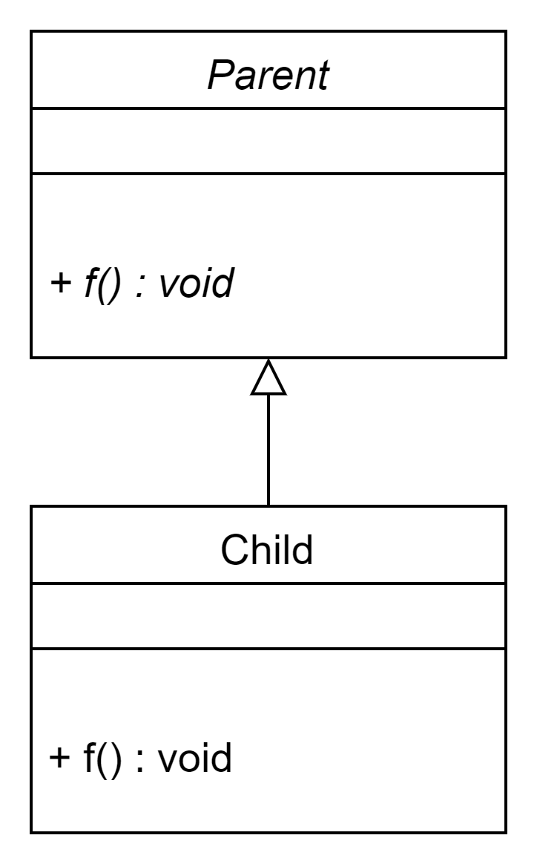
가상 클래스 (Abstract Class) 예제
나중에 배우겠지만 UML 에서 이탤릭 체는 abstract 를 의미한다.
C++
class Parent {
public:
virtual void f() = 0;
};
class Child : public Parent {
public:
void f() { std::cout << "Child\n"; }
};
Java
abstract class Parent {
abstract void f();
}
class Child extends Parent {
public void f() { System.out.println("Child"); }
}

Slide 22
다중 상속 (Multiple Inheritance)
부모 클래스가 여럿인 경우를 “다중 상속”이라고 한다.
Q) 우측 코드의 결과는?
class Parent1 {
private:
int a;
};
class Parent2 {
private:
int b;
};
class Child : public Parent1, public Parent2 {
private:
int c;
};
int main() {
std::cout << sizeof(Child) << "\n";
Child *p = new Child();
}
p
?
?
?
?
?
?
?
?
?
?
?
?
Parent1::a 의 주소
Parent2::b 의 주소
Child::c 의 주소

Slide 23
다중 상속 시 문제점
class Parent1 {
public:
int a;
};
class Parent2 {
public:
int a;
};
class Child : public Parent1, public Parent2 {
public:
int c;
};
int main() {
std::cout << sizeof(Child) << "\n";
Child *p = new Child();
p->a = 10;
}
우측 코드를 컴파일러가 싫어합니다. 대체 왜?

Slide 24
다중 상속 시 문제점
class Parent1 {
public:
int a;
};
class Parent2 {
public:
int a;
};
class Child : public Parent1, public Parent2 {
public:
int c;
};
int main() {
std::cout << sizeof(Child) << "\n";
Child *p = new Child();
p->a = 10;
}
우측 코드를 컴파일러가 싫어합니다. 대체 왜?

Slide 25
다중 상속 시 문제점
class Parent1 {
public:
int a;
};
class Parent2 {
public:
int a;
};
class Child : public Parent1, public Parent2 {
public:
int c;
};
int main() {
std::cout << sizeof(Child) << "\n";
Child *p = new Child();
p->a = 10;
}
우측 코드를 컴파일러가 싫어합니다. 대체 왜?
p
p->a 는 대체 어느 것?
?
?
?
?
?
?
?
?
?
?
?
?
?
?
Parent1::a 의 주소
Parent2::a 의 주소
Child::c 의 주소

Slide 26
다중 상속 시 문제점
다중 상속은 자식 클래스가 여러 부모의 특성을 조합하는 개념으로 아주 유용하다.
예: 컴퓨터공학 전공의 20대의 대학생 클래스는 ①컴퓨터공학 전공자 클래스와 ②20대 청년 클래스와 ③대학생 클래스 를 조합해서 만들 수 있다.
그런데 다중 상속을 할 경우 앞에서 살펴 본 것처럼 컴파일러가 기계어 코드를 만들 때 모호함이 발생할 수 있다.

Slide 27
다중 상속 시 권장 사항 및 Interface
부모 클래스들에 멤버 변수들을 두지 않는다.
이로서 부모 클래스들은
공통 속성은 제공하지 않고 (= 멤버 변수 없음)
공통 동작만 제공하는 형태가 된다. (= 메서드)
이렇게 호출할 수 있는 “동작(=메서드)만” 기재된 것을 “interface” 라고 한다.
참고: 일반적인 관점에서 interface 는 “어떤 기능을 호출 할 수 있는지”를 정할 뿐 그 기능이 구현을 제공하든 순수 가상 함수이든 제약을 두지는 않는다. 그런데 뒤에서 살펴볼 것처럼 Java 는 interface 를 순수가상함수 목록을 정하는 형태로 쓴다.

Slide 28
C++ 에서의 Interface 구현
그냥 멤버 변수 없이 메서드만 나열하면 된다.
만일 인터페이스를 “자식 클래스가 제공해야되는 기능 목록” 의미로 쓴다면, 메서드를 구현 없이 순수 가상 함수로 만든다.
class CSMajor {
string writeCProgram();
int reviewCProgram(string code);
};
class CSMajor {
virtual string writeCProgram() = 0;
virtual int reviewCProgram(string code) = 0;
};

Slide 29
Java 에서의 Interface
Java 는 “자식 클래스가 제공해야되는 기능 목록” 의 의미로 사용한다.
interface 키워드를 이용한다.
여기 언급된 메서드는 모두 순수 가상 함수가 되며, 자식 클래스가 이를 구현해야 된다.
Java 기본 클래스 예시
List 인터페이스와 이 인터페이스를 구현하고 있는 ArrayList 클래스
interface CSMajor {
String writeCProgram();
int reviewCPRogram(String code);
}

Slide 30
참고: Java 의 다중 상속 지원
Java 는 “(다중상속의 복잡한 문제 때문에) 다중상속을 지원하지 않는다” 라고 한다.
그러나 이는 extends 키워드를 이용하는 상속 문법에 여러 부모를 쓸 수 없다는 의미일 뿐이다.
실제 implements 로 여러 interface 를 지정할 수 있는데, 이는 OOP 관점에서는 결국 다중 상속 개념이다.
ArrayList 클래스의 예시
public class ArrayList<E> extends AbstractList<E>
implements List<E>, RandomAccess, Cloneable, Serializable {…}

Slide 31
Diamond Problem
멤버 변수 없이 인터페이스 형태로 부모를 만드는 것이 일부 도움은 되지만, 안타깝게도 모든 문제를 해결하지 못한다.
우측 그림처럼 상속 관계가 존재할 때, Child 클래스는 GrandParent 클래스에 있는 멤버변수/메서드를 두 번 상속 받는다.
이를 diamond 문제라고 한다.
부모를 인터페이스로 만들면 멤버 변수가 사라져서 이 문제에 어느 정도 도움은 된다.
그러나 Parent1, 2 가 각각 print() 를 오버라이드 하는 경우 Child 의 print() 는 어떤 것을 호출해야되는지 여전히 모호하다.
이 때문에 C++ 에서는 가상 상속 (virtual inheritance) 를 이용하고, Java 는 Child 가 다시 print() 를 구현하게 한다. (궁금하면 찾아볼 것)
class GrandParent
- name: String
+ print() void
class Parent1
class Parent2
class Child

Slide 32
참고: 정적 타입 언어 vs. 동적 타입 언어
변수의 타입이 변수 선언할 때 결정되는지 → 정적 타입 (statically typed)
실행 시간에 바뀔 수 있는지 → 동적 타입 (dynamically typed)
정적 타입 언어 예시: C, C++, Java, C#, …
동적 타입 언어 예시: Python, JavaScript, PHP, Perl, …
정적 타입 언어는 대개 컴파일러가 사전에 타입 검사를 수행함
이는 코드 규모가 큰 프로젝트에서 코드 배포 전 문제를 발견하기 쉽다는 장점이 있음
동적 타입 언어는 실행 시간 중간에 변수의 타입이 바뀔 수 있으므로 사전에 호환 되지 않는 타입이 사용되는 오류를 발견하기 쉽지 않음
Python Flask 나 Node.js 가 현업에서 많은 인기를 얻고 있지만, 실행 시간 중에 발생하는 오류 방지에 고민이 많은 것도 사실임
따라서 컴파일러 오류를 귀찮은 것만으로 생각하지 말고, 실행 시간에 생길 문제를 미리미리 대신 찾아주는 친구♡의 좋은 조언으로 생각할 것…

